Slide 1
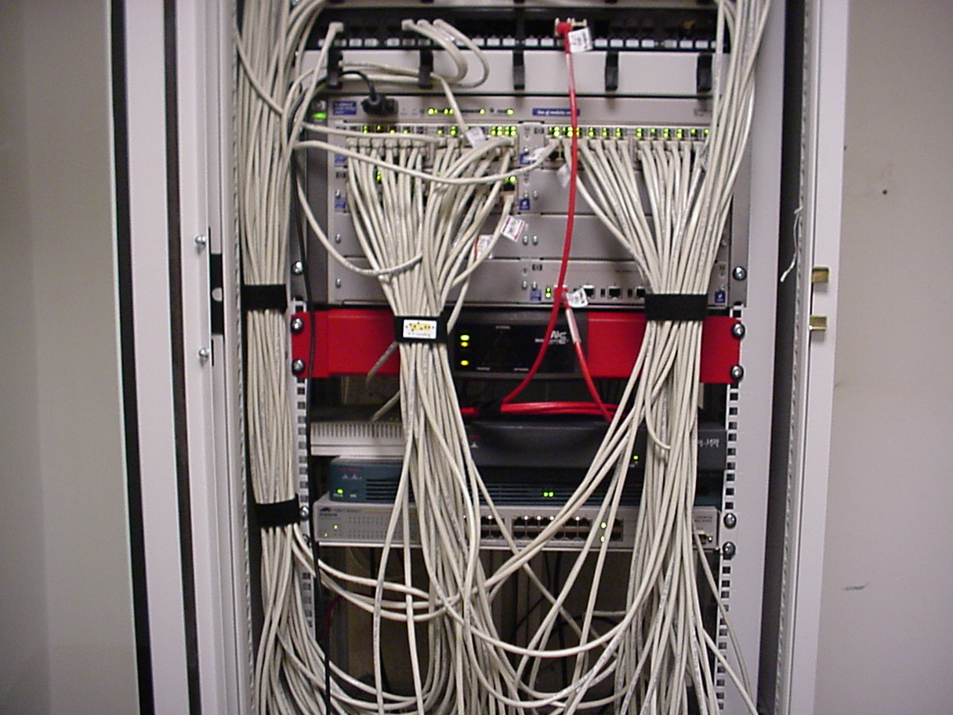
Ici
logo de l’entreprise
(sans cadre)
Projet « nom de l’entreprise »
Titre du projet
L’équipe
La demande
ESIAL Industriels
  Re-blabla
  Re-blabla
  Re-blabla
  Re-blabla
Ce que nous avons réalisé
Blablabla
  Re-blabla
  Re-blabla
  Re-blabla
  Re-blabla
Encore blabla
  Re-blabla
  Re-blabla
  Re-blabla
  Re-blabla
Etc….blabla
  Blabla etc.
  Blabla etc.
Ce que nous avons appris
Témoignage

